Slide 1
皮书数据库用户操作手册
社会科学文献出版社 · 数字出版分社
2022年04月15日

Slide 2
目录/Contents
01
如何检索数据库内资源
02
如何阅读与下载报告
03
如何使用移动端服务
04
如何咨询使用问题

Slide 3
01
如何检索数据库内资源

Slide 4
资源检索
皮书数据库提供一般检索、高级检索、专业检索三种检索方式。
高级检索
专业检索

Slide 5
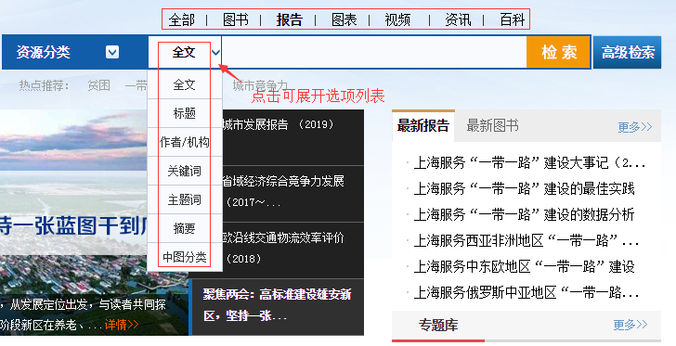
资源检索 · 一般检索
首先，请您选择检索资源类型和范围。一般检索默认检索条件为：检索全部+检索全文。

Slide 6
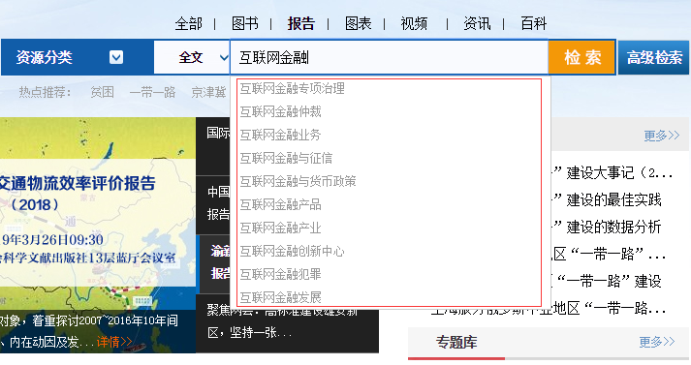
资源检索 · 一般检索
随后，您可输入检索词，点击检索。一般检索提供联想推送服务。

Slide 7
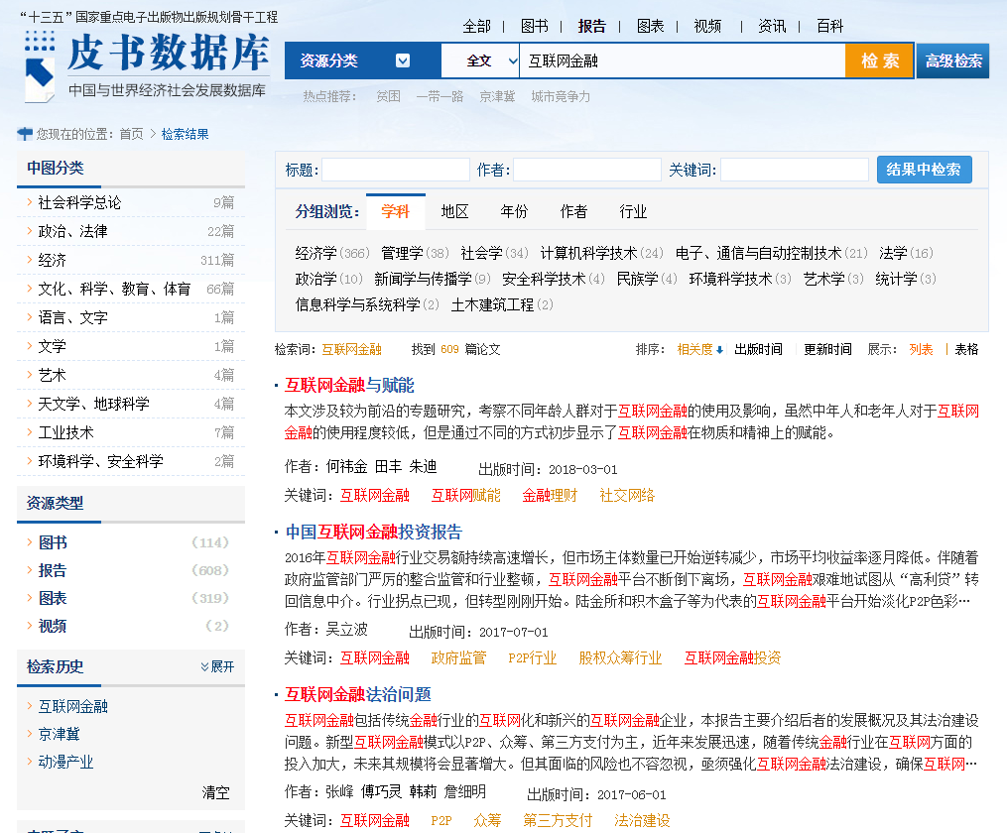
资源检索 · 一般检索
最后，请您查看检索结果。

Slide 8
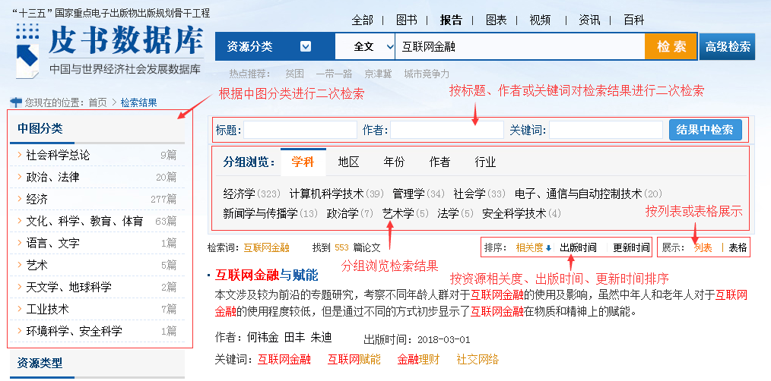
资源检索 · 一般检索
如您需要，可基于一次检索结果，完成二次检索。
皮书数据库支持： （1）按标题、作者或关键词对检索结果进行二次检索； （2）根据中图分类进行二次检索； （3）按行业、地区、年代、作者、学科分组浏览检索结果； （4）按资源相关度、出版时间、更新时间对检索结果进行排序； （5）按列表或表格方式展示检索结果。

Slide 9
资源检索 · 高级检索
首先，请您点击高级检索按钮，进入高级检索。

Slide 10
资源检索 · 高级检索
皮书数据库高级检索提供高级检索与专业检索两种检索方式。

Slide 11
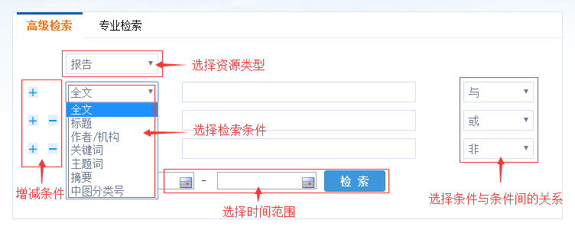
资源检索 · 高级检索
高级检索支持多条件组合检索，支持：（1）自由选择检索资源类型，包括：报告、图书、图表、视频；（2）自由增减条件项；（3）自由定义条件项的内容，包括：全文、标题、作者、摘要、关键词、中图分类号；（4）自由定义组合条件的关系，包括：与、或、非；（5）自由选择查找的时间范围。

Slide 12
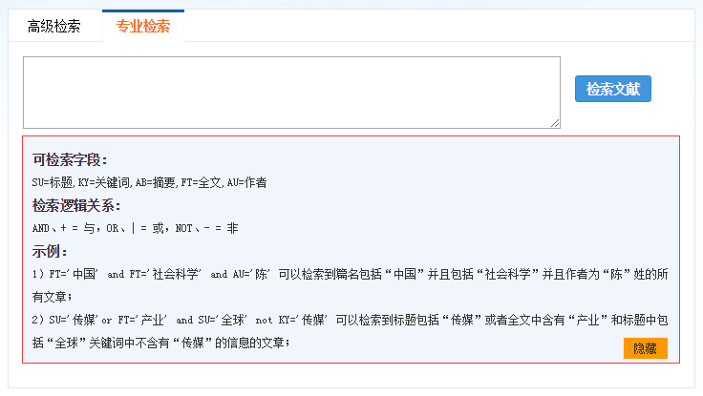
资源检索 · 高级检索
专业检索提供更准确的信息定位服务，您可根据检索说明填写检索内容。

Slide 13
02
如何阅读与下载报告

Slide 14
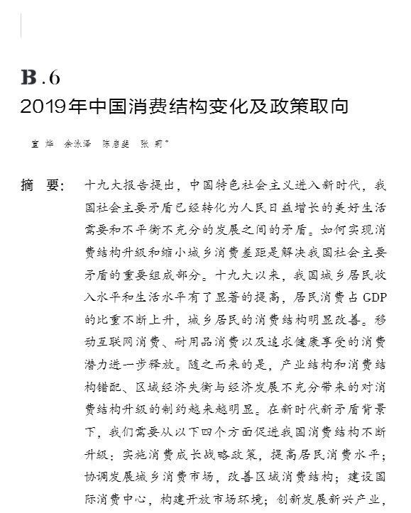
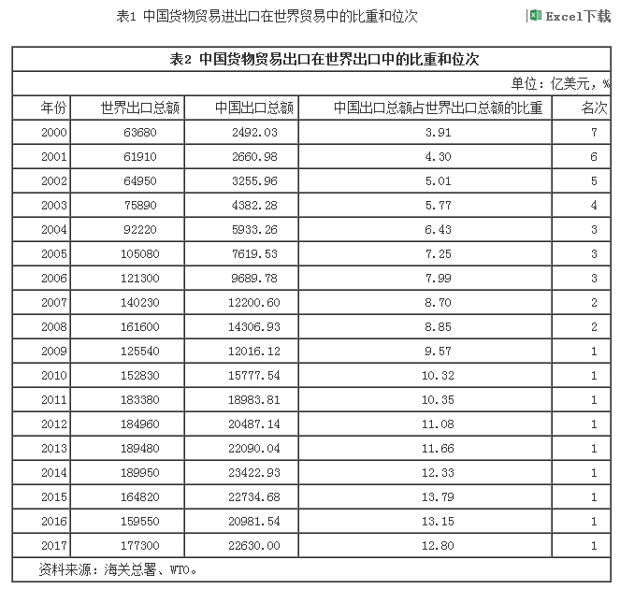
阅读与下载
皮书数据库支持您阅读及下载库内报告与图表。

Slide 15
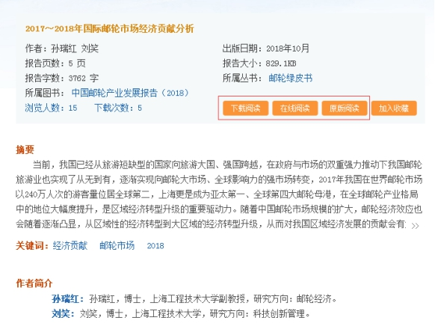
阅读与下载 · 报告阅读与下载
点击任一报告标题，可进入报告信息页。

Slide 16
阅读与下载 · 报告阅读与下载
报告提供下载阅读、在线阅读、原版阅读共3种阅读方式：
1.点击下载阅读按钮，将下载报告PDF文件（需使用可打开PDF文件的阅读器打开），可离线使用；
2.点击在线阅读按钮，报告内容将以网页文本模式呈现，仅支持联网状态下使用，该方式可复制需引用的文字（限500字），复制文字自带文献信息，包括作者、文章名称、图书名称、出版时间、页数、网址等字段；
3.点击原版阅读按钮，报告内容将以原版纸书排版形式呈现，方便惯于浏览纸书用户，该方式支持在线打印、缩放、跳页等功能。

Slide 17
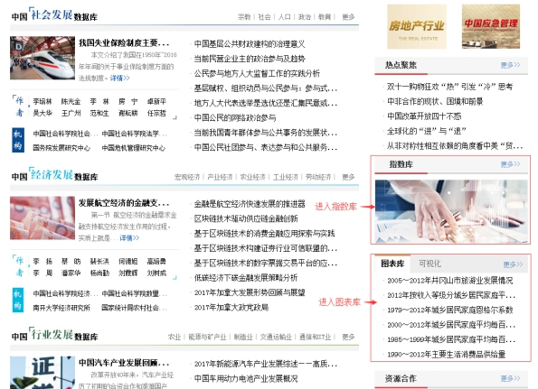
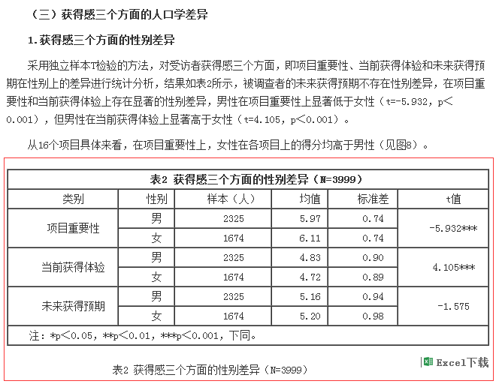
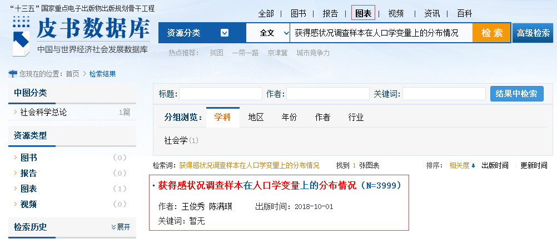
阅读与下载 · 图表阅读与下载
您可在
（1）访问图表库；
（2）访问指数库；
（3）阅读报告；
（4）检索图表资源时阅读或下载图表。

Slide 18
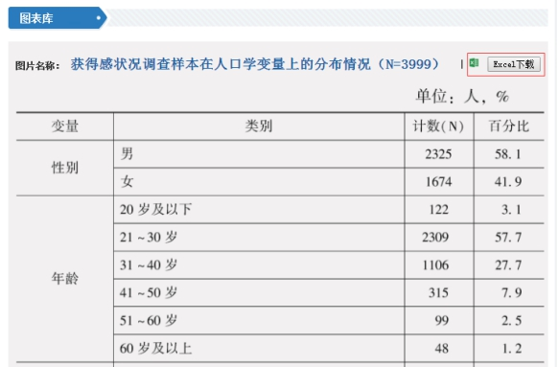
阅读与下载 · 图表阅读与下载
皮书数据库所有图表均支持在线阅读、图片格式下载（右键复制或截图）。
2018年及之后出版图书的图表同时支持excel格式文件下载，可供用户直接使用原始数据。

Slide 19
03
移动端服务

Slide 20
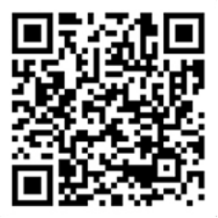
移动端服务
您可扫码下载皮书数据库APP（同时支持Android、iOS系统），随时随地阅读学术资源。

Slide 21
04
如何咨询使用问题

Slide 22
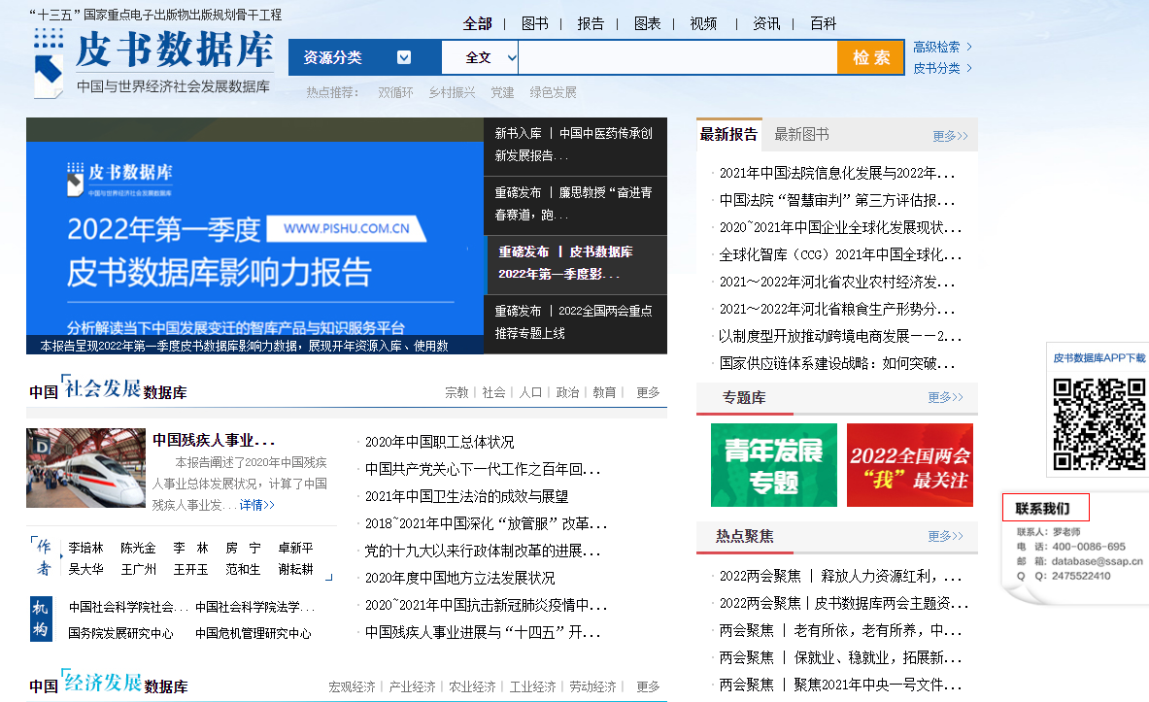
问题咨询
如您在使用皮书数据库时遇到问题，您可通过以下3种方式获得帮助。
1.点击首页右侧联系我们。

Slide 23
问题咨询
2.拨打客服电话或通过客服QQ咨询 客服电话：400-0086-695 客服QQ：2475522410
3.发送问题邮件至客服邮箱 客服邮箱：database@ssap.cn

Slide 24
谢 谢

